Slide 1
第4章 狭义相对论基础

Slide 2
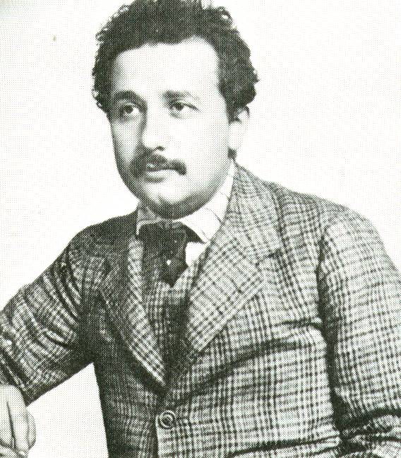
爱因斯坦
公众谓之人类最高智慧的象征
法国物理学家朗之万
（P. Langevin,1872 —1946）
曾这样评价过爱因斯坦：
他的伟大可以与牛顿相比拟；按我的意见，他也许比牛顿更伟大一些。因为他对于科学的贡献更深入到人类思想基本概念的结构中。

Slide 3
4.1.1 经典力学时空观
1687年，牛顿在他的《自然哲学的数学原理》一书中对时间和空间作如下表述 ：
绝对的、真实的、纯数学的时间，就其自身和其本质而言，是永远均匀流动的，不依赖于任何外界事物。
绝对的空间，就其本性而言，是与外界事物无关而永远是相同和不动的。
牛顿的绝对时空观：
时间和空间都是绝对的，与物质的存在和运动无关。

Slide 4
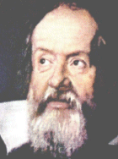








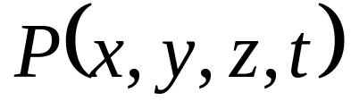

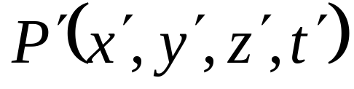






4.1.2 伽利略变换
原点 与 重合时，作为计时起点，

Slide 5
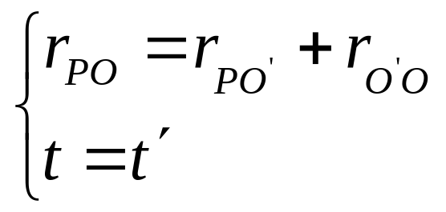
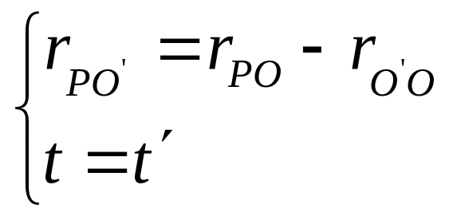
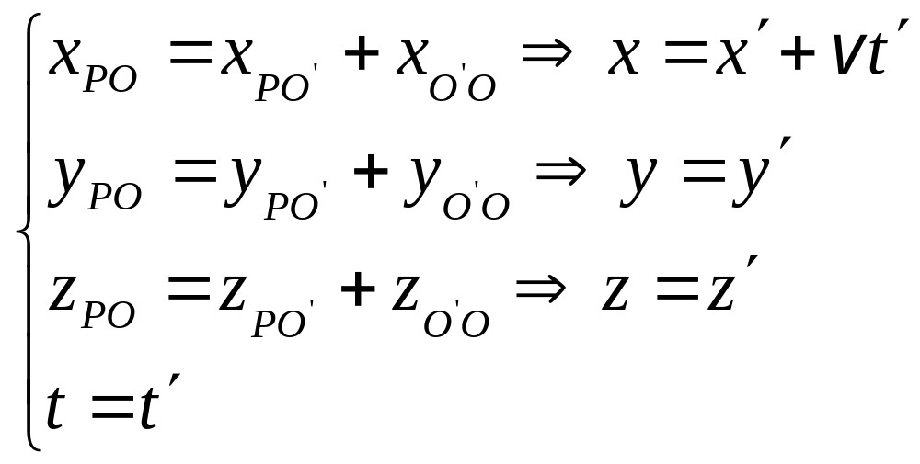
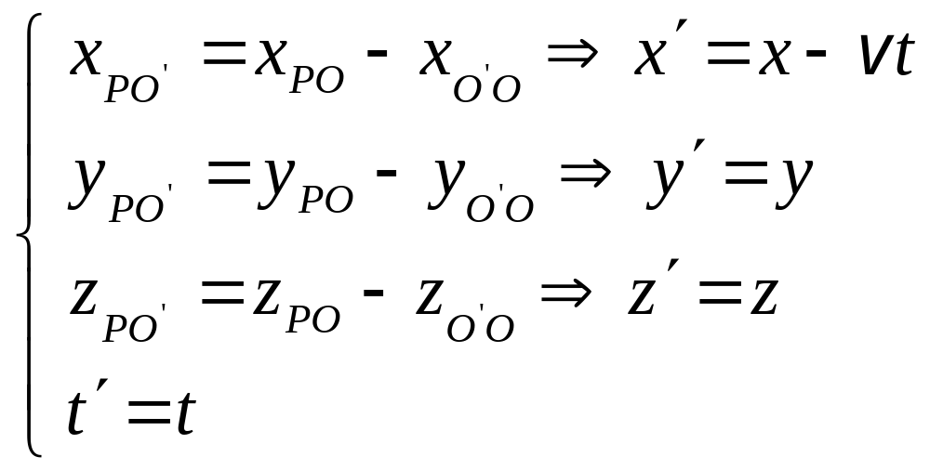
伽利略时空变换式：
或
于是有：
或

Slide 6
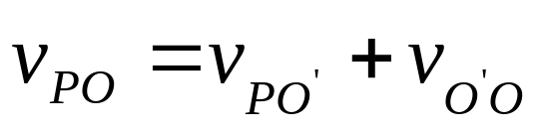
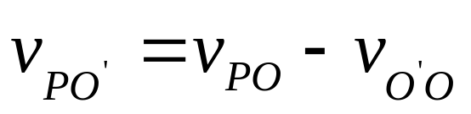
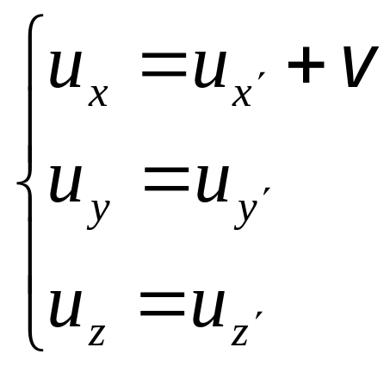
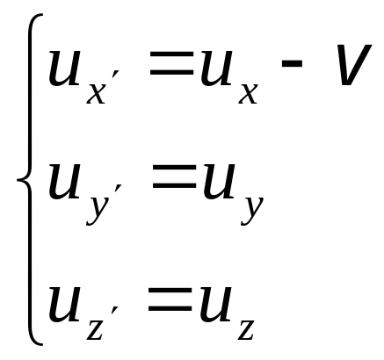
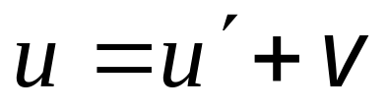
伽利略速度变换式：
或
于是有：
或
速度变换矢量式：

Slide 7
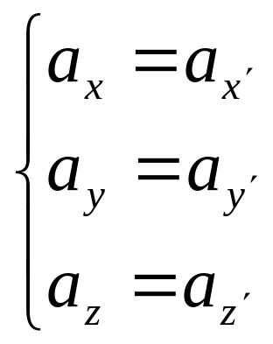
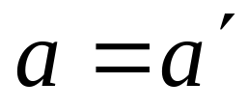
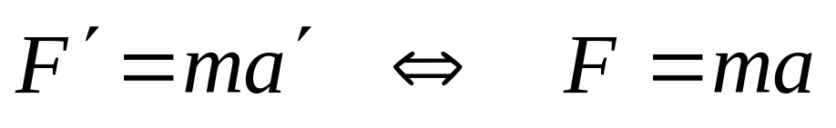
速度变换矢量式：
对速度变换式两边对时间求导
加速度变换矢量式：
结论：牛顿运动方程在任意两个不同惯性参考系中其形式保持不变。
力学相对性原理：力学规律对于一切惯性参考系都是等价的。

Slide 8
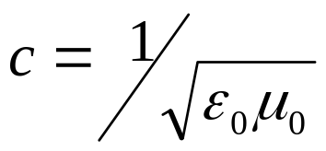
牛顿经典力学的困难
1) 牛顿运动定律只适用于低速运动的物体。对于高速运动的粒子，牛顿力学不再适用。
2) 电磁场方程组不服从伽利略变换
与参照系无关
3）光速与参照系无关的结论与牛顿时空观完全排斥
4)迈克耳逊——莫雷实验的 0 结果

Slide 9
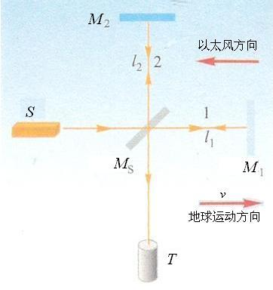
4.2.1 迈克耳孙-莫雷实验

Slide 10




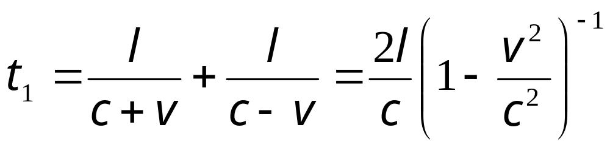
光路（1）
光顺着以太方向传播
光逆着以太方向传播
往返一次所需时间：

Slide 11
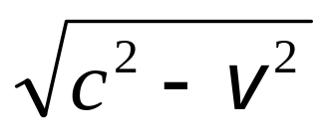
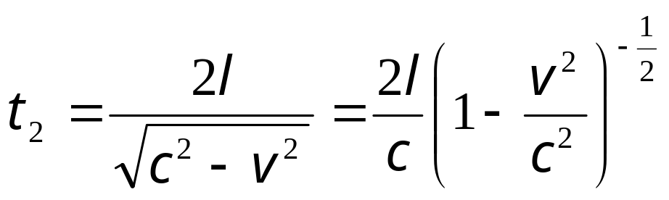
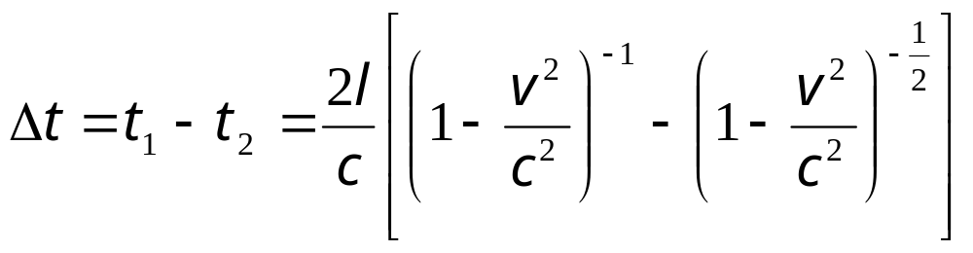
光路（2）
光相对于地球的速度垂直于以太的方向。
往返一次需要时间

Slide 12
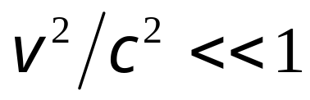
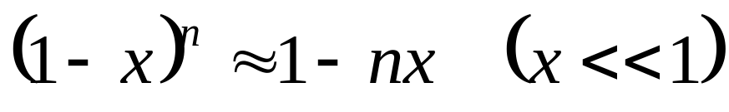
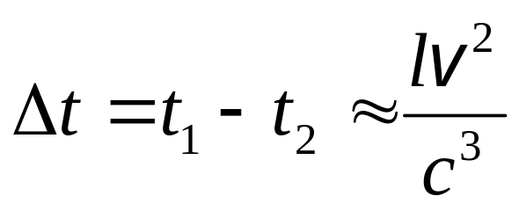
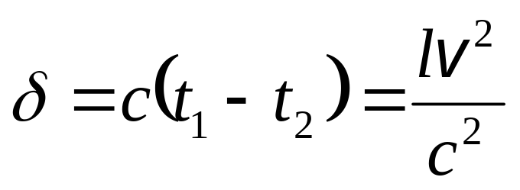
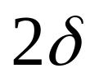
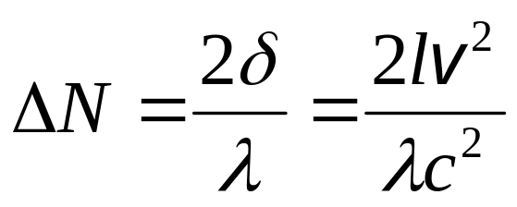
因为
由
两束光的光程差：
将仪器旋转90°，由于光程差改变量 。
引起的条纹移动：

Slide 13
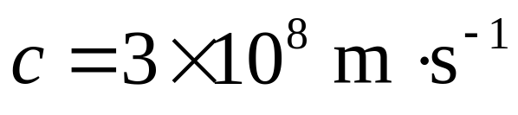
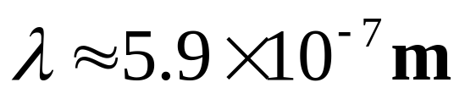
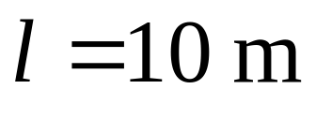
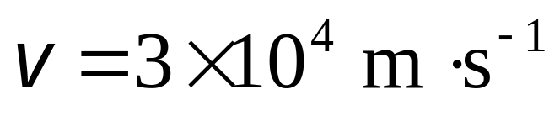

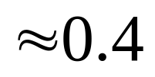
光速：
所选光波长：
干涉仪臂长约：
地球绕太阳的公转速度：
零结果！

Slide 14
莫克尔逊—莫雷实验的目的：想证明“以太”的存在，但是结果恰与预期相反，实验结果否定了以太的存在。从而从根本上动摇了静止以太假设，使绝对时空观念遇到了严重的困难。
相对论的建立经历了几十年的时间，1905年爱因斯坦发表了《论动体的电动力学》宣告了相对论的诞生。
爱因斯坦相对论分为狭义相对论和广义相对论。

Slide 15
4.2.2 狭义相对论基本原理
狭义相对论的两条基本假设：
狭义相对论的相对性原理：在所有惯性系中，物理定律的表达形式都相同。即：物理定律与惯性系的选择无关，所有惯性系都是等价的。（不存在“以太”这种特殊的物质）
光速不变原理：在所有惯性系中，真空中的光速具有相同的量值c 。（光速为常量）

Slide 16
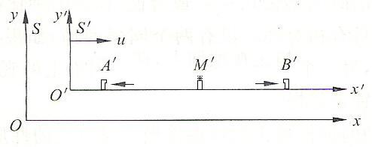
4.3.1 同时的相对性
由于光速不变，在某一个惯性系中同时发生的两个事件，在另一相对它运动的其它惯性系中并不一定是同时发生的，这个结论称为“同时的相对性”。
在列车中部一光源发出光信号，在列车中 AB 两个接收器同时收到光信号
爱因斯坦列车
但在地面来看，由于光速不变，A 先收到，
B 后收到 。

Slide 17
例4-1（1）某惯性系中一观察者，测得两事件同时刻、同地点发生，则在其它惯性系中，它们不同时发生。
（2）在惯性系中同时刻、不同地点发生的两件事，在其它惯性系中必同时发生。
（3）在某惯性系中同时、不同地发生的两件事，在其它惯性系中必不同时发生。
[ C ]
正确的说法是：
(A) (1).(3) ； (B) (1).(2).(3) ； (C) (3) ； (D) (2).(3)

Slide 18




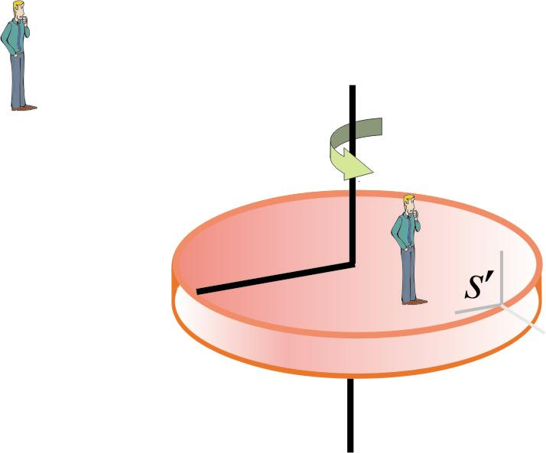






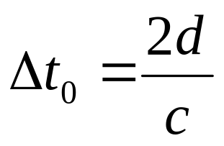

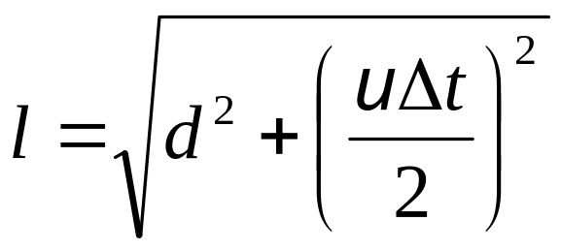
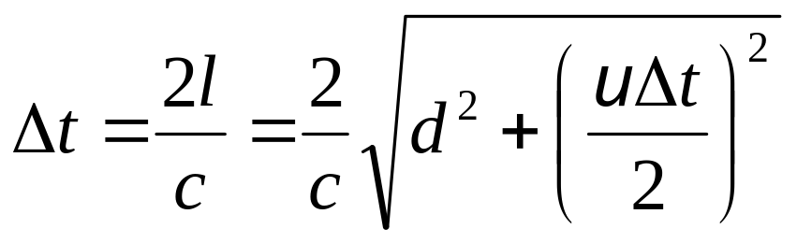

4.3.2 时间的膨胀

Slide 19
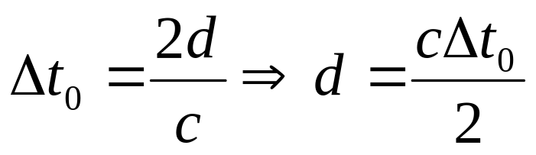
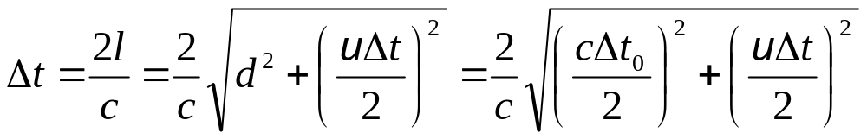
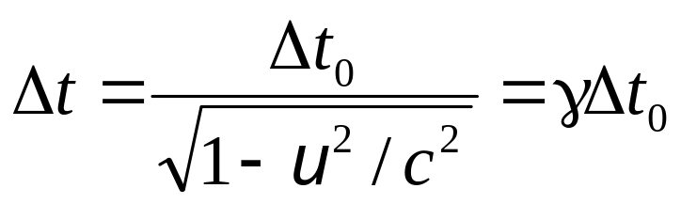
从第二式中消去d，有
解得：
原时：在S’系中同一地点先后发生的两个事件的时间间隔。
测时：在S系中记录下该两事件的时间间隔。

Slide 20

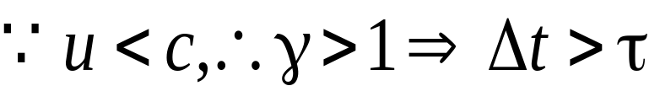
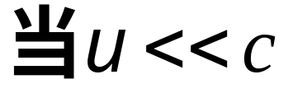
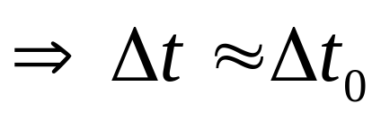
结论： 测时大于原时，时间测量上的这种效应通常叫做时间膨胀效应。

Slide 21
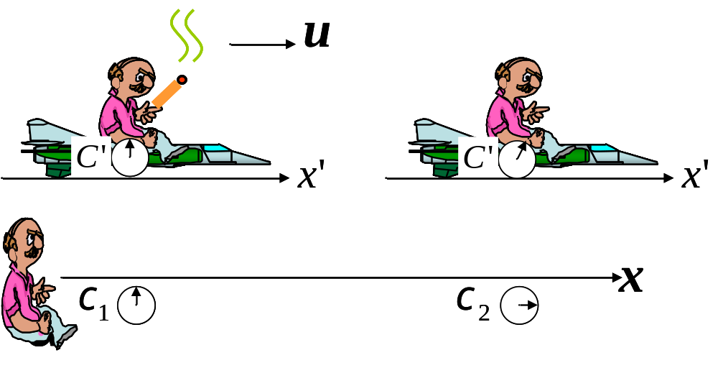
如在飞船上的钟测得一人吸烟用了3分钟。
在地面上测得这个人吸烟可能用了5分钟。

Slide 22
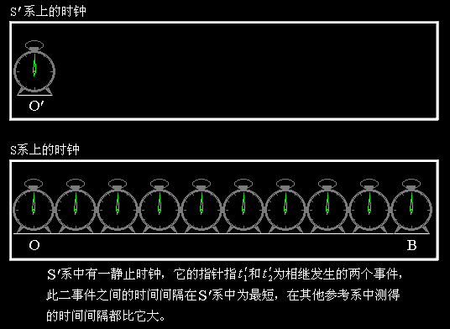
动钟变慢CAI

Slide 23
慢
a
.
双生子佯谬
.
慢
.
.

Slide 24


例4-2带正电的 介子是一种不稳定的粒子，以其自身为参考系测得的平均寿命为2.5×10⁻⁸s，此后衰变为一个 子和一个中微子。今产生一束 介子，在实验室测得它的速度 u=0.99c，它在衰变前通过的平均距离为53 m。试问：这些测量结果是否一致？
解：按经典理论计算， 介子在衰变前通过的距离为
这个计算结果与实验结果相差太远，明显不符。
若考虑相对论的时间延缓效应，则在实验室中测得 介子的平均寿命应为

Slide 25
介子衰变前通过的平均距离应为
这和实验结果相符，从而验证了相对论的时间膨胀效应。

Slide 26







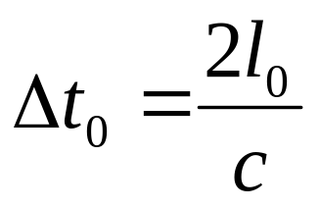
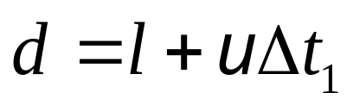
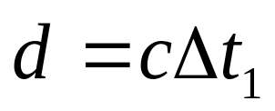
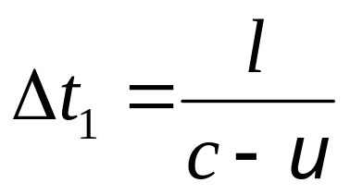
4.3.3 长度的收缩
往返时间：
入射路程：
解得

Slide 27











反射路程：
解得

Slide 28







全程所用时间：
即
根据时间的延缓，有
所以
解得：

Slide 29



原长：在相对于观察者静止的参考系中测得的物体长度。
运动物体的长度小于原长， 这种现象称为长度缩短效应。
当
地球上宏观物体最大速度10³m/s，比光速小5个数量级，在这样的速度下长度收缩约10⁻¹⁰，故可忽略不计。
运动物体长度收缩是同时性的相对性的直接结果。
注意：长度收缩只发生在运动的方向上。

Slide 30


Slide 31

例4-3 假设飞船以 v =0.60c 的速度相对于地面匀速飞行，飞船上的机组人员测得飞船的长度为60m。问地面上的观测者测得的飞船的长度是多少？
解：根据题意，飞船的固有长度为60m，地面上的观测者测得飞船的长度为测长，

Slide 32




例4-4A、B两飞船的固有长度均为L₀＝100m，同向匀速飞行。B的驾驶员测得A的头部和尾部经过B头部的时间为5/3×10^{－7}s。求A中的观察者测得的上述过程的时间。
解：
原长L₀=100m；原时τ＝(5/3) ×10⁻⁷s
从B中看，A的长度为测长：
A相对B的运动速度为u，则有：

Slide 33




4.4.1 洛伦兹坐标变换
原点 与 重合时，作为计时起点，
在S系中观测，t 时刻 离开 的距离为 。

Slide 34








为原长
解得：
在 系中观测，同理可得：

Slide 35







消去
，可得
逆变换：
当
有
结论：在速度远小于光速 c 时，相对论结论与牛顿力学结论相同。

Slide 36



洛仑兹坐标变换式
正变换
逆变换

Slide 37



例4-5设S’系以速率u=0.6c相对于S系沿xx’轴运动，且在t=t’=0时，x=x’=0。若在S系中有一事件发生于t₁=2.0×10⁻⁷s，x₁=10m处，另一事件发生于t₂=3.0×10⁻⁷s ，x₂=50m处，求在S’系中测得这两个事件的空间间隔和时间间隔各是为多少？
解：由洛仑兹坐标变换可得

Slide 38







鸟死
时序: 两个事件发生的时间顺序。
开枪
v_{s}
在S中：
先开枪，后鸟死
子弹
事件1
事件2
在S’中：
是否能发生鸟先死，后开枪？
当
时
即在S中：
在S’中

Slide 39






4.4.2 洛伦兹速度变换
根据洛伦兹变换，可以导出相对论速度变换式。
正变换
逆变换

Slide 40




例4-6一太空飞船以0.90c的速率飞离地球，如果相对于飞船以0.70c的速率沿飞船运动方向发射一太空探测器。求探测器相对于地球的速率 。
解：以地球作为S系，飞船作为S′ 系，建立坐标系
由洛仑兹速度变换式，可得探测器相对于地球的速度分量

Slide 41








4.5.1 相对论质量和动量
设两全同小球，静止质量
A球静止于 ，
B球静止于
A
B
完全非弹性碰撞
A
B
S系动量守恒：

Slide 42








系动量守恒：
由速度变换式：

Slide 43




质速关系式：

Slide 44


质速关系式：
m₀称为静止质量
质速关系反映了物质与运动的不可分割性
相对论动量：

Slide 45


4.5.2 相对论动力学的基本方程
相对论动力学的基本方程：
设质点在恒力 F 作用下做加速直线运动。

Slide 46




解得

Slide 47


4.5.3 相对论能量
设某一质点在外力F作用下，由静止开始沿Ox轴做一维运动。
由动能定理：
积分可得：
上式虽从一个特例推出，却具有普遍意义。

Slide 48




相对论动能：
相对论总能量：
相对论静能：
结论：如果一个物体的质量 m 发生变化，必然伴随着它的能量 E 发生相应的变化。
相对论把质量守恒与能量守恒结合起来，统一成更普遍的质能守恒定律。

Slide 49





讨论动能：

Slide 50









例4-7在一种热核反应中，反应式为
其中各粒子的静质量分别为：
氘核（ ）：
氚核（ ）：
氦核（ ）：
中子（ ）：
求这一热核反应所释放出的能量。

Slide 51




解：在这反应过程中，反应前、后质量变化为
释放出相应的能量：
1kg 这种燃料所释放出的能量：

Slide 52






4.5.4 相对论能量和动量的关系：

Slide 53







相对论动量与能量的关系：
相对论动量和能量的关系式：
静质量 的粒子

Slide 54




例4-8一个电子被电压为10⁶ V的电场加速后，其质量为多少？速率为多大？
解：

Slide 55




例4-9两质子（质量分别为m_{p} = 1.67×10⁻²⁷ kg）以相同的速率对心碰撞，放出一个中性的π介子（m_{π} = 2.40×10⁻²⁸ kg）。如果碰撞后的质子和π介子都处于静止状态，求碰撞前质子的速率。
解：碰撞前后的总能量守恒

